Slide 1
CALCOLO NUMERICO
Metodi Iterativi per la risoluzione di sistemi sparsi di grandi dimensioni
Prof. Alessandra d’Alessio
Dipartimento di Ingegneria Elettrica e Tecnologie dell’Informazione

Slide 2
Risoluzione di sistemi sparsi di grandi dimensioni.
Teorema di Convergenza
Criterio di arresto.
Metodo di Jacobi
Metodo di Gauss Seidel

Slide 3
Metodi iterativi per la risoluzione di un sistema
Efficienza di algoritmo e software dipende da
complessità di tempo e spazio,
numero di accessi alla memoria,..
esaminare la struttura dei
dati (ossia della matrice)
scegliere l’algoritmo
più efficiente

Slide 4
Matrici piene
La maggior parte degli elementi diversi da zero
area di memoria proporzionale al numero totale di elementi
Matrici sparse
Matrici con molti elementi nulli
l’ordine può arrivare a decine di migliaia
si memorizzano in speciali strutture dati

Slide 5
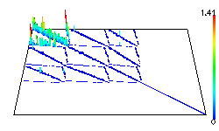
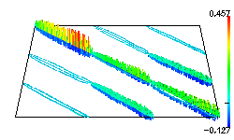
Harwell Boeing Sparse Matrix Collection
Problema di traffico aereo
2873x2873,nz=15032
densità=0.0018
Modello per la simulazione della circolazione dell’acqua nell’oceano atlantico
362 x 362, nz=3074
densità=0.02

Slide 6

Più affidabile e veloce motore di ricerca
PageRank=cuore di Google
il più grande calcolo di algebra lineare al mondo
Coinvolge
Grafi
Catene di Markov
Matrici Sparse
Metodi iterativi

Slide 7
metodo diretto per la risoluzione di un sistema
GAUSS
+
Back-Substitution
Dopo un numero finito di passi si ha la soluzione
“esatta” a meno dell’errore di round off
metodi iterativi per la risoluzione di un sistema
Generano una successione di soluzioni approssimate
La soluzione calcolata è affetta da errore di
troncamento + errore di round-off

Slide 8
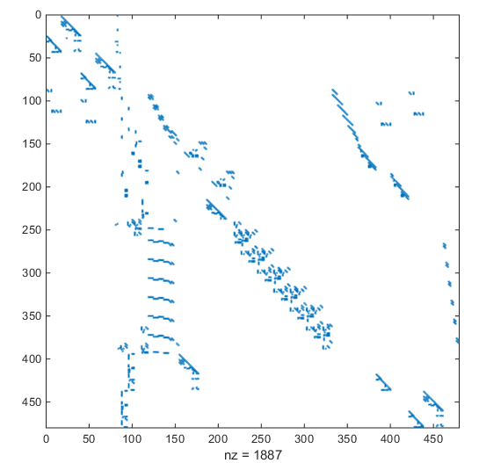
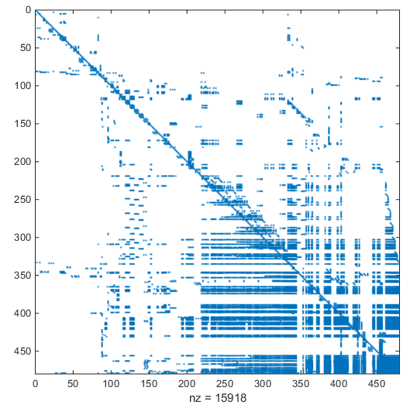
Risoluzione di un sistema sparso di grandi dimensioni
Algoritmo di Gauss (fatt. LU) :
trasforma Ax=b in Ux=y (U triangolare superiore)
L’algoritmo di Gauss modifica la matrice : Si verifica il fenomeno del fill-in (riempimento)
load west0479
a=west0479;
spy(a)
nnz(a)
ans =
1887
s=lu(a);
spy(s)
nnz(s)
ans =
15918

Slide 9
Fill inn di matrici a banda
b=gallery('wathen',10,10);
[l,u]=lu(b);
nnz(b)
ans =
4861
>> nnz(l)
ans =
9280
>> nnz(u)
ans =
9208

Slide 10
I risultati precedenti dimostrano che la fattorizzazione LU di una matrice sparsa genera un gran numero di elementi diversi da zero.
Il numero degli elementi diversi da zero inoltre cresce velocemente all’aumentare delle dimensioni della matrice.
Quindi, se risolvo un sistema lineare sparso di grandi dimensioni usando la fattorizzazione LU devo:
- calcolare un elevato numero di elementi;
- memorizzare tutti gli elementi calcolati.
Per questo tipo di sistemi, è conveniente usare i metodi iterativi

Slide 11
metodi iterativi
metodi che non alterano la struttura della matrice
e non effettuano operazioni su elementi nulli
indispensabili per matrici sparse di grandi dimensioni
più facilmente implementabili su computer paralleli

Slide 12
Generano una successione di soluzioni approssimate
Problemi fondamentali:
convergenza
velocità
x = lim_{k→∞} x^{k}
La soluzione calcolata è affetta da errore di
troncamento + errore di round-off

Slide 13
Ax=b
splitting di A : A = P-N (P non singolare)
Ax=b Px=Nx+b
x⁰ = vettore iniziale
Px^{k+1}=Nx^{k} +b k>0
Metodo iterativo

Slide 14
x^{k+1} = P⁻¹Nx^{k}+P⁻¹b = Bx^{k}+c k>0
Formula iterativa
B=P⁻¹N matrice di iterazione
individua un particolare metodo
Se lim_{k→∞} x^{k} esiste allora è uguale a x
Consistenza del metodo

Slide 15
Teorema di convergenza
un metodo iterativo è convergente per ogni x⁰
ρ(B) = max_{i} │λ_{i}│ < 1
la convergenza è legata al raggio spettrale di B (verifica impraticabile nel software, solo teorica)
velocità di convergenza
più ρ(B) è piccolo più rapida è la convergenza
poiché vale che ρ(A)< ||A||
||B|| < 1
condizione sufficiente di convergenza

Slide 16
Posto e^{k}=x^{k}-x : errore al passo k
x=Bx+c e x^{k}=Bx^{k-1} +c
x-x^{k}=B(x-x^{k-1})
e^{k}=Be^{k-1}=B(Be^{k-2})=B²e^{k-2}=...=B^{k}e⁰
║e^{k} ║ < ║B║^{k} ║e⁰║
||B||^{k} misura di quanto è ridotto l’errore dopo k iterazioni
se ║B║ <1
minore è ║B║ più rapidamente e^{k}→ 0
||B||=1/2, ||e⁰||=1 ||e^{k}||≤(1/2)^{k}
dopo 25 iterazioni l’errore è ridotto di un fattore pari a (1/2)²⁵≅10⁻⁷
||B||=0.8 70 iterazioni per ottenere lo stesso risultato

Slide 17
Criterio di arresto
Come verificare la convergenza?
Quando arrestare il processo iterativo?
I risultati teorici sono di verifica impraticabile nel software!
Convergenza numerica:
||x^{k+1}-x^{k}||< TOL||x^{k}||
TOL =10^{-m} , m= numero di cifre significative correte
I risultati non sembrano ragionevoli
k ≥ NMAX
massimo numero di iterazioni (probabile non convergenza)

Slide 18
Metodo di Jacobi
U
A= L D
A=L+D+U
P =D N=-(L+U)=D-A
B_{j}=-D⁻¹(L+U) =D⁻¹(D-A)=I-D⁻¹A
x^{k+1}=B_{J} x^{k}+D⁻¹b k>0

Slide 19
B_{j}=-D⁻¹(L+U) =D⁻¹(D-A)=I-D⁻¹A
…
…
…
…
…
…
…
…
…
…
…
D⁻¹ =matrice diagonale con elementi=1/a_{ii}

Slide 20
x^{k+1}=B_{J} x^{k}+D⁻¹b k>0
In forma scalare

Slide 21
se
Ossia se A è a diagonale strettamente dominante
il metodo di Jacobi converge

Slide 22
nel metodo di Jacobi i valori calcolati al passo k si
utilizzano solo dopo l’esecuzione dell’intero passo
Si può avere una convergenza più rapida se nel calcolo
di x_{i} ^{k+1} si usano le componenti già calcolate
x_{j} ^{k+1} ,j=1,..,i-1
…………

Slide 23
Metodo di Gauss Seidel
i valori sono utilizzati appena calcolati
P =D+L N=-U
B_{GS}=-(D+L)⁻¹U
x^{k+1}=-D⁻¹Lx^{k+1}-D⁻¹Ux^{k} + D⁻¹b k>0
Notes:
D+L matrice triang con el diag =a(i,i) non sing se a(i,i)#0

Slide 24
Condizione sufficiente per la convergenza di G-S
A a diagonale strettamente dominante
A è simmetrica e definita positiva
il metodo di G- S
può convergere quando Jacobi non converge
in genere converge più velocemente del metodo di Jacobi
Jacobi e G-S sono definiti solo se
a_{ii} #0 per ogni i
se A è non singolare e a_{ii}=0 si può riordinare A
ma cambia B e quindi le proprietà di convergenza

Slide 25
Un metodo iterativo è meno sensibile alla propagazione degli
errori di round-off di un metodo diretto
MA
Se A è malcondizionata vi è ugualmente una perdita
di cifre significative
anche se ρ(B)<1 può non convergere nella pratica se ρ(B) molto vicino ad 1 e A malcondizionata

Slide 26
In Gauss –Seidel l’aggiornamento del vettore va fatto
in modo sequenziale
In Jacobi può essere fatto simultaneamente
Jacobi è più efficiente se implementato su
architetture vettoriali o parallele
In Matlab sono implementati algoritmi più efficienti
che accelerano la convergenza
Notes:
Usare espansione implicita op algebra di matlab

Slide 27
Osserviamo che
un metodo iterativo va applicato ad una matrice sparsa di grandi dimensioni, altrimenti ne perdo tutti i possibili vantaggi
ogni iterazione richiede il prodotto A*x, e diventa quindi molto costosa se non sfrutto la sparsità di A

Slide 28
complessità computazionale
ad ogni iterazione :
prodotto di una matrice sparsa per un vettore
T= O(nxnzxk)
k=numero di iterazioni

Slide 29
n=5000; e = ones(n,1);
%matrice a diagonale strettamente dominante
A = spdiags([e 2*e 10*e -e e], [-1500 -500 0 400 2000], n, n);
spy(A)
nnz(A)
ans =
20600
b=A*e;
c=condest(A)
c =
2.6755
[xc,iter]=jacsolvenew(A,b,10^-6);
iter
iter =
12
err=norm(e-xc)/norm(xc)
err =
1.6957e-07
res=norm(b-A*xc)/norm(b)
res =
1.3101e-07

Slide 30
%aumentiamo la richiesta di cifre corrette
[xc,iter]=jacsolvenew(A,b,10^-12);
iter
iter =
26
err=norm(e-xc)/norm(xc)
err =
2.6804e-13
res=norm(b-A*xc)/norm(b)
res =
2.3866e-13

Slide 31
poisson — Block tridiagonal matrix from Poisson's equation (sparse)
A = gallery('poisson',n) returns the block tridiagonal
(sparse) matrix of order n^2 resulting from discretizing
Poisson's equation with the 5-point operator on an n-by-n mesh.
>> a=gallery('poisson’,5);
%visualizziamo la struttura di a
>> spy(a)
ans =
105
>> size(a)
ans =
25 25

Slide 32
>> a=gallery('poisson’,20);
>> nnz(a)
ans =
1920
>> size(a)
ans =
400 400
c=condest(a) %indice di condizionamento
c =
258.4520
>> x=ones(400,1);b=a*x;
>> [xc,iter]=jacsolvenew(a,b,10^-6);
>> iter
iter =
817
>> err=norm(x-xc)/norm(xc)
err=
8.7712e-05
Notes:
Non c’è il legame come wilkinson

Slide 33
A = spdiags([e 2*e 10*e -e e], [-1500 -500 0 400 2000], 5000, 5000);
numero el. non nulli 20600, condest ≈ 2
Convergenza a 6 cifre corrette in 12 iterazioni
a=gallery('poisson’,20);
numero el. non nulli 1920,n=400, condest ≈ 258
Stessa richiesta di cifre corrette , ma in 817 iterazioni!
Verifichiamo la teoria :
Bj matrice di Jacobi relativa ad A, Bjp quella relativa a poisson.
Calcoliamo ρ(Bj) e ρ(Bjp)
eigs: function che calcola gli autovalori di una matrice sparsa
>>max(abs(eigs(Bj)))
ans =
0.4030
>> max(abs(eigs(Bjp)))
ans =
0.9888
ρ(Bjp) è molto più vicino ad 1 di ρ(Bj), la matrice di poisson inoltre ha un indice di condizionamento più grande
Convergono entrambi, ma poisson molto più lentamente

Slide 34
>> a=gallery('poisson’,20);
>> x=ones(400,1);b=a*x;
>> [xc,iter]=jacsolvenew(a,b,10^-6);
>> iter
iter =
817
>> err=norm(x-xc)/norm(xc)
err=
8.7712e-05
>> [xc,iter]=gseidel(a,b,10^-6);
>> iter
iter =
440
>>err= norm(x-xc)/norm(xc)
err =
4.3932e-05
Notes:
Non c’è il legame come wilkinson

Slide 35
Implementazione vettoriale ottimale in Matlab
%script testtempijac
a=gallery('poisson',20);
x=ones(400,1);b=a*x;b=sparse(b);
tol=10^-6;
j=@()jacsolvenew(a,b,tol);
tempj=timeit(j);
g=@()gseidel(a,b,tol);
tempg=timeit(g);
> tempj
tempj =
0.0132
>> tempg
tempg =
4.0311

Slide 36
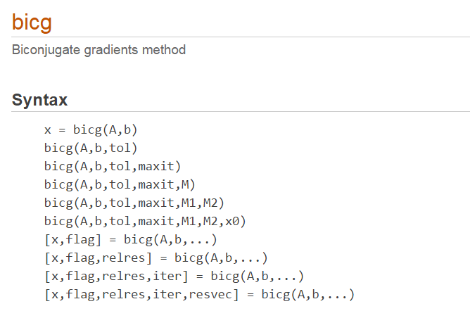
Function Matlab che implementa un metodo iterativo
(accelera la convergenza dei metodi Jacobi e Gauss Seidel)

Slide 37
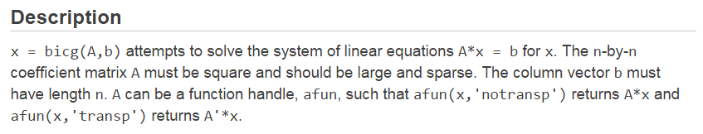
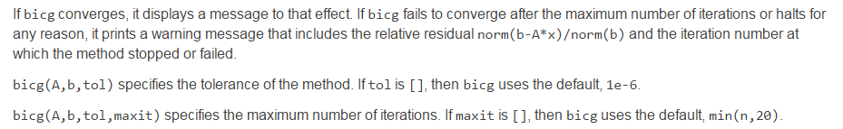
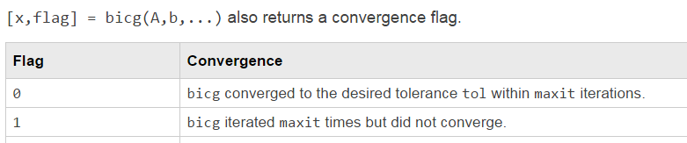
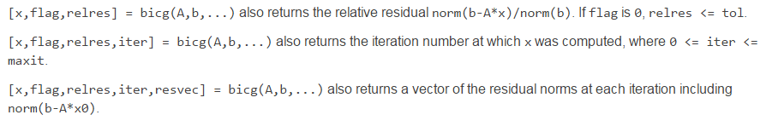

Slide 38
>> p=gallery('poisson',20);
>> xp=ones(400,1);
>> bp=p*xp;
>> xcp=bicg(p,bp);
bicg stopped at iteration 20 without converging to the desired tolerance 1e-06
because the maximum number of iterations was reached.
The iterate returned (number 20) has relative residual 0.013.
>> xcp=bicg(p,bp,[],100);
bicg converged at iteration 33 to a solution with relative residual 8.4e-07.
>> norm(xcp-xp)/norm(xcp)
ans =
1.5984e-07
>> xcp=bicg(p,bp,10^-10,100);
bicg converged at iteration 41 to a solution with relative residual 4.3e-11.
>> norm(xcp-xp)/norm(xcp)
ans =
7.2835e-12

Slide 39
La scelta del metodo (diretto o iterativo) dipende da:
Proprietà della matrice (struttura, dimensioni)
Tipo di risorse (rapidità di accesso a memorie grandi, processori veloci, software a disposizione)
Se la matrice è a banda e di dimensioni non enormi il solver \ del Matlab (libreria UMFPACK) è la routine di tipo diretto più sofisticata e ottimizzata in commercio, con efficienza paragonabile ai metodi iterativi

Slide 40
n=5000; e = ones(n,1);
A = spdiags([e 2*e 10*e -e e], [-1500 -500 0 400 2000], n, n);
b=A*e;
tic
xc=bicg(A,b, 1e-12,100);
toc
Elapsed time is 1.170994 seconds.
tic
xg=A\b;
toc
Elapsed time is 0.113168 seconds.
Stesso esempio n=70000
tic
xc=bicg(A,b, 1e-12,100);
toc
Elapsed time is 0.096694 seconds.
tic
xg=A\b;
toc
Elapsed time is 0.517847 seconds.

